Slide 1
Ejercicio de patrones de diseño:
Patrón seleccionado: FACHADA

Slide 2
Ejercicio realizado por los componentes del grupo:
Grupo Fachada:
Rafael Piñol Jareño
Vicente Pomares Timoner
Cristina Medina Martinez

Slide 3
Patrones de desarrollo
Los patrones de desarrollo, también llamados patrones de diseño, establecen los componentes de la arquitectura, funcionalidad y comportamiento de cada uno.

Slide 4
Patrones de desarrollo
Las directrices marcadas por los patrones de diseño facilitan la tarea de diseñar un software, aunque no en su totalidad.

Slide 5
Patrones de desarrollo
Los patrones no especifican todas las características o relaciones de los componentes de nuestro software, sino que están centrados en un ámbito único.

Slide 6
Patrones de desarrollo
Cada patrón determina y especifica los aspectos de uno de los tres ámbitos principales:
Creacionales.
Estructurales.
De comportamiento.

Slide 7
Patrones de desarrollo
Nos podríamos encontrar otro ámbito de patrones:
Los patrones de interacción
Definen diferentes directrices para la creación de interfaces, donde prima la usabilidad.

Slide 8
Patrones de desarrollo
El aspecto gráfico y la usabilidad de los controles ofrecidos al usuario, son sumamente importantes en un software y no es algo que se deba menos preciar.

Slide 9
Patrones de desarrollo
Los patrones de interacción se alejan parcialmente de los otros patrones de diseño y no entran en su totalidad en los patrones de desarrollo.

Slide 10
Patrones de desarrollo
En este trabajo, nos centraremos en el patrón conocido como “Fachada”.
¿Qué es?
¿Cómo se comporta?

Slide 11
Patrones de desarrollo
Analizando el patrón fachada:
Podemos observar que no es un procedimiento muy distinto de lo que hemos tenido en cualquier clase o método.

Slide 12
Patrones de desarrollo
Analizando el patrón fachada:
Combinamos y metodizamos las diferentes rutinas que tenemos que hacer para llevar a cabo una operación concreta.

Slide 13
Patrones de desarrollo
Agrupamos las diferentes operaciones para simplificarlas y solo necesitar de una llamada para realizar un cúmulo de acciones que conllevan la operación que necesitamos.

Slide 14
Patrones de desarrollo
Gracias a la fachada, ahora si queremos abrir un archivo no necesitamos instanciar 3 clases y realizar las llamadas para abrir el archivo, sólo necesitamos invocar al método “abrirArchivo” de nuestra fachada.
(Ver imagen adjunta)

Slide 15
Patrones de desarrollo
Los patrones de comportamiento describen las comunicaciones entre objetos y clases y establecen directrices sobre como utilizar los objetos y clases para optimizar y organizar el comportamiento, interacción y comunicación entre ellos.

Slide 16
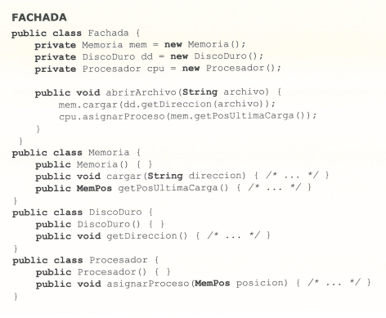
Patrones de desarrollo

Slide 17
Patrones de desarrollo
Conclusión:
Como podemos ver, el patrón fachada crea métodos uno por uno y luego desde la clase principal, crea el objeto del método y realiza la llamada a esos métodos para poder utilizarlos.

Slide 18
Patrones de desarrollo
Ampliación de información (WIKIPEDIA):
Es un tipo de patrón de diseño estructural. Viene motivado por la necesidad de estructurar un entorno de programación y reducir su complejidad con la división en subsistemas, minimizando las comunicaciones y dependencias entre estos.

Slide 19
Patrones de desarrollo
Ampliación de información (WIKIPEDIA):
Se aplicará el patrón fachada cuando se necesite proporcionar una interfaz simple para un subsistema complejo.
Cuando se quiera estructurar varios subsistemas en capas.

Slide 20
Patrones de desarrollo
Bibliografía:
Libro de CFGS: Entornos de desarrollo.
Editorial: Ra-Ma.
Wikipedia: https://es.wikipedia.org/wiki/Facade_(patrón_de_diseño)

Slide 21
FIN DE LA EXPOSICIÓN
Patrón de desarrollo FACHADA
Asignatura: Entornos de desarrollo
CFGS: Desarrollo de Aplicaciones Web

